Slide 1
DIAPORAMA 1 : La démocratie

Slide 2
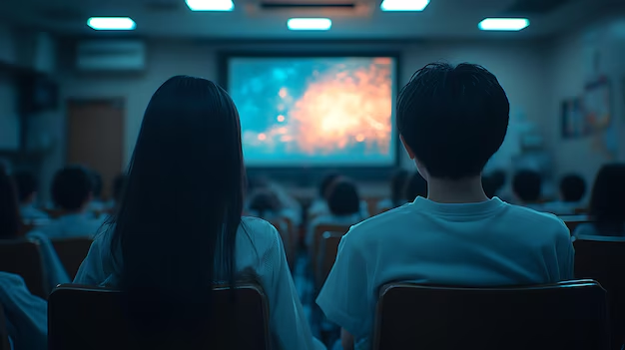
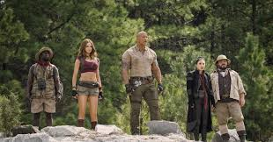
Mise en situation
Imaginez que c’est le dernier jour d’école avant les vacances et que nous regardons le film « Jumanji : Le prochain niveau » en classe. Je quitte la salle quelques minutes, quand vous remarquez que l’écran commence à scintiller. Soudain, un trou noir apparaît sur l’écran et toute la classe se retrouve aspirée et transportée dans la jungle de Jumanji!

Slide 3
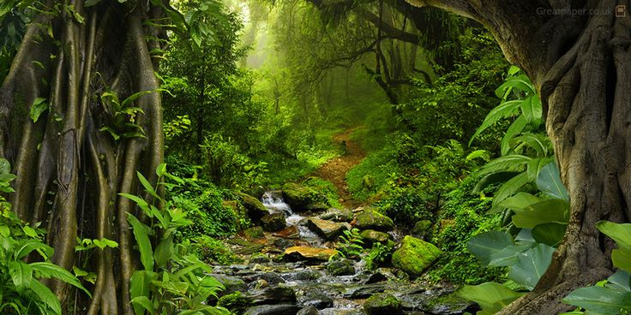
Mise en situation
Vous vous retrouvez donc avec vos camarades de classe, sans adultes, dans la jungle. Votre défi consiste à vous organiser pour vivre en communauté.

Slide 4
Survivre dans Jumanji
Expliquez comment vous allez vous organiser entre vous. Est-ce que vous allez travailler ensemble, en groupe ou de façon individuelle? Est-ce que vous aurez des rôles?
Quel est votre plan pour trouver de la nourriture et construire un abri? Quels seront vos autres besoins?
Qui sera responsable de prendre les décisions pour le groupe? Décrivez comment vous l’avez décidé.
Allez-vous mettre en place des règles ou un code de conduite? Si oui, donnez des exemples.

